Slide 1


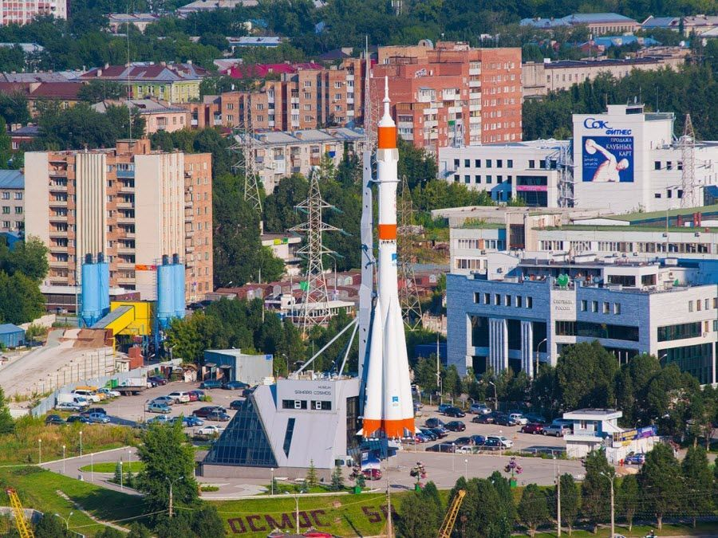
Поставка продуктов питания
через оптово – распределительный центр (Специализированный склад)
Главное управление организации торгов Самарской области
И.о. руководителя Главного управления организации торгов Самарской области
Карелина Мария Евгеньевна
2023 год

Slide 2

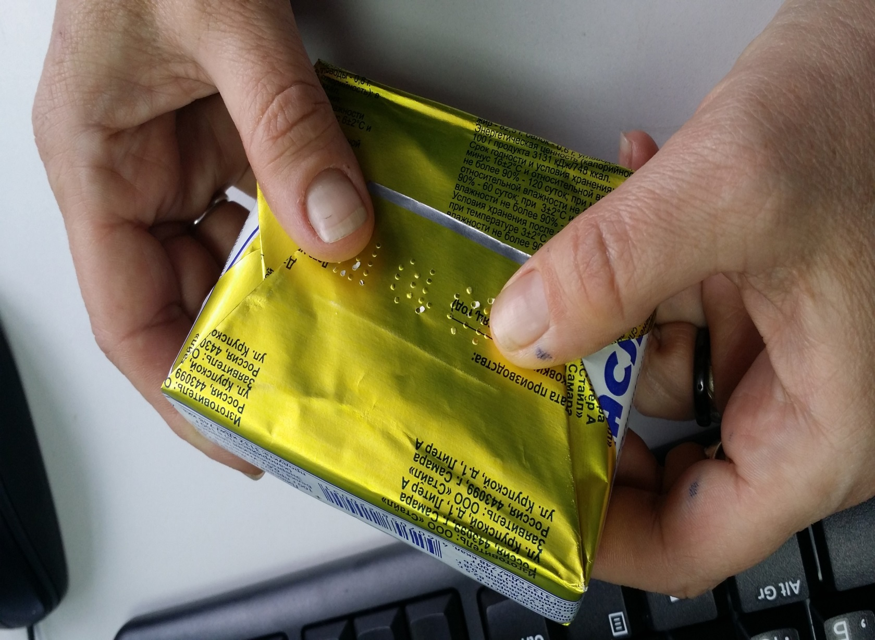

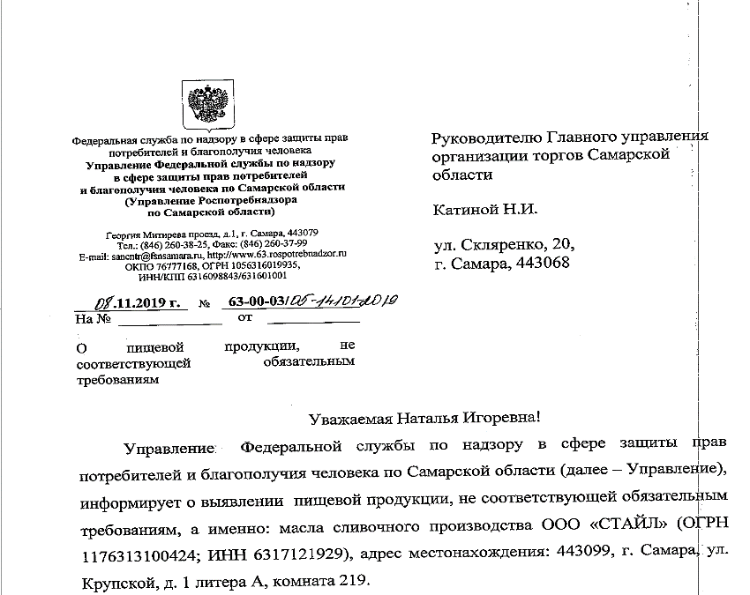
Системные проблемы оборота пищевой продукции на
товарном рынке
Фронтальная проверка Общественной Палаты Самарской области в 2018 году выявила случаи поставки фальсифицированных молочных продуктов в образовательные и социальные учреждения Самарской области
Отсутствие у заказчиков профессиональных знаний в области качества продуктов питания
Отсутствие у заказчиков складских помещений, позволяющих хранить 2-3 дневных запас продуктов питания (выбор: прими некондицию или голодные дети)
webtorgi.samregion.ru
2
webtorgi.samregion.ru

Slide 3
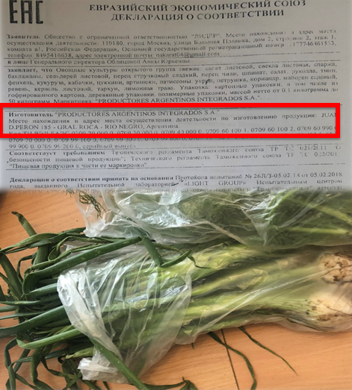
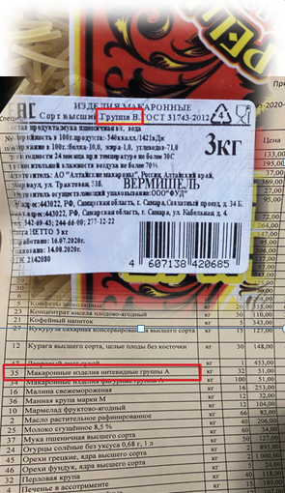
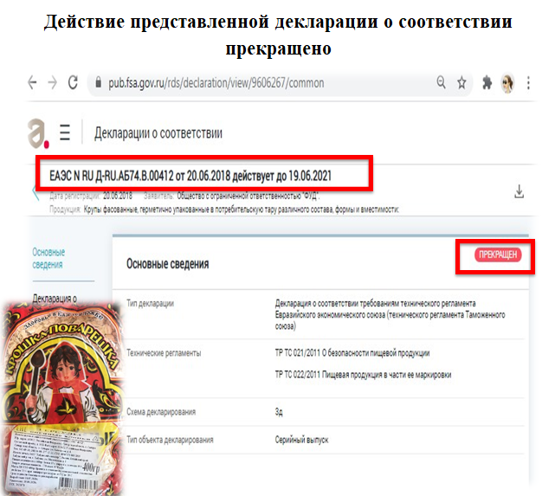
Предпосылки создания пилотного проекта по качественной приемки товаров
webtorgi.samregion.ru
3

Slide 4

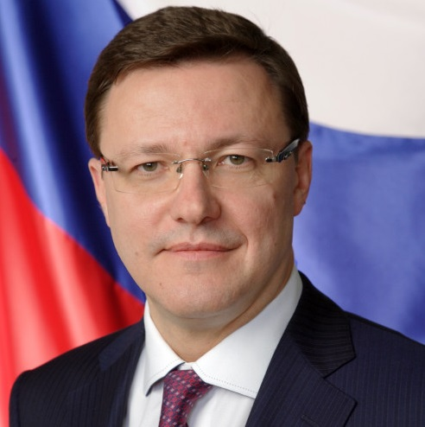
….предлагаю обеспечить бесплатным горячим питанием всех учеников начальной школы с первого по четвёртый класс…Нужно создать в школах и необходимую инфраструктуру, оборудовать столовые и буфеты, наладить систему снабжения, и, безусловно, качественными продуктами. (В.Путин Из Послания Федеральному Собранию 2020 год)
.
Работу по организации детского питания нужно организовать так, чтобы даже сомнений ни у кого не могло появиться, что продукты в этих столовых самого высокого качества. Все продукты, все товары для детских учреждений должны проходить не только профессиональную сертификацию, но к оценке качества в обязательном порядке должны привлекаться родители, представители общественности. (Д.Азаров Из Послания Губернатора 2020 год)
webtorgi.samregion.ru
4

Slide 5





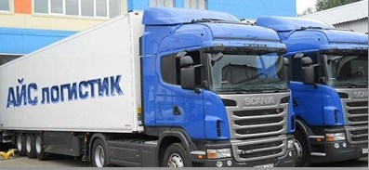
ЭТАПЫ РЕАЛИЗАЦИИ ПИЛОТНОГО ПРОЕКТА
2018
Октябрь
2019
2 полугодие
2020
1 полугодие 2023
2 полугодие 2023
2022
Научная и правовая основы
создания проекта:
СГЭУ
распоряжение
Правительства №694-р
от 07.09.2018 г.
116 учреждений
208 адресов доставки
119 учреждений
220 адресов доставки
129 учреждений
235 адресов доставки
Участники пилотного
проекта:
30 учреждений
12 учреждений министерства социально-демографической и семейной политики
4 учреждения министерства
здравоохранения
14 учреждений министерства
образования и науки
97 учреждений
174 адресов доставки
С 2019 года – исполнитель услуг склада - ООО «СЛК»,
во 2 полугодии 2020г - смена исполнителя:
ООО «Логистик Центр»
5
5
webtorgi.samregion.ru
5
webtorgi.samregion.ru
webtorgi.samregion.ru

Slide 6
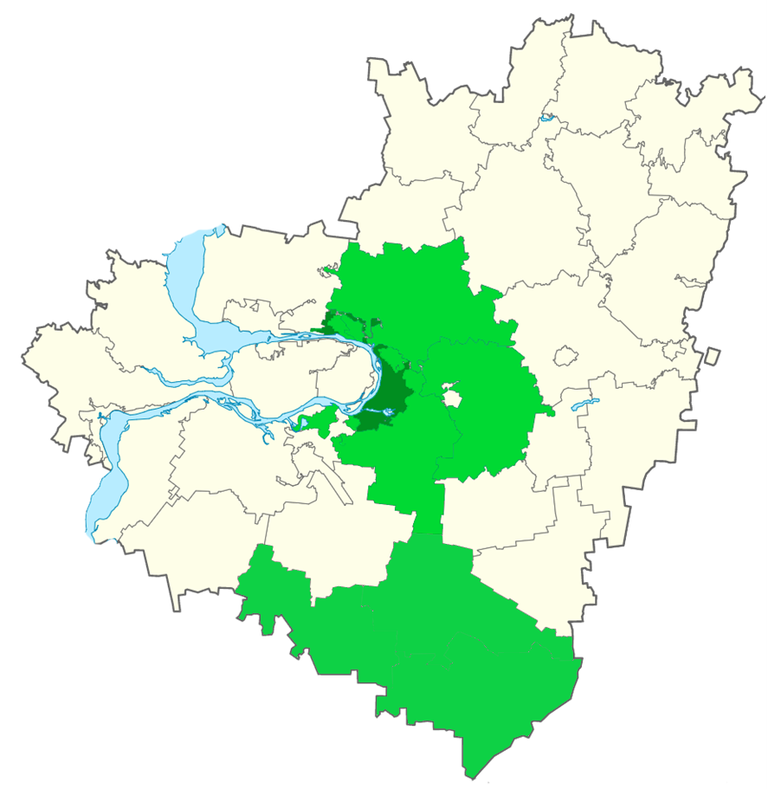
ГЕОГРАФИЯ РЕАЛИЗАЦИИ ПРОЕКТА «СПЕЦИАЛИЗИРОВАННЫЙ СКЛАД»
Тольятти, Жигулевск
16 учреждений
Сергиевск
5 учреждений
Со 2 полугодия 2023 года
в проекте:
130 учреждений
235 точек поставки
15 муниципальных образований
Красноярский
5 учреждений
Всего в Самарской области
218 учреждений
37 муниципальных образований
Самара
25 учреждений
Отрадный
5 учреждений
Новокуйбышевск
17 учреждений
Кинель и
Кинельский р-н
11 учреждений
Чапаевск
14 учреждений
Большеглушицкий р-он
3 учреждения
Безенчукский р-он
11 учреждений
Волжский
15 учреждений
Пестравский р-он
2 учреждения
Большечерниговский р-н
1 учреждение
6

Slide 7







СХЕМА РАБОТЫ СПЕЦИАЛИЗИРОВАННОГО СКЛАДА
ЗАКАЗЧИКИ
направление заявок
оплата продуктов
питания
ПОСТАВЩИКИ
Поставка товара на склад
Формирование электронных документов в ЕИС
Передача товаров
на ответственное хранение
(до получения экспертизы)
ГУОТ СО
Оплата услуг на основании государственного контракта
Методологическое сопровождение заказчиков и поставщиков
Разработка методических рекомендаций по приемке товара,
Формирование каталога продуктов питания
Расчет НМЦК на продукты питания
СКЛАД
Специализированное ПО для сбора и обработки заявок
Прием на ответственное хранение
Формирование сводных заявок для поставщиков
Приемка по качеству и
количеству
Доставка заказов Заказчику
Фиксация фактов непоставки/недопоставки
ЛАБОРАТОРИЯ
Лабораторные исследования качества принятых
продуктов питания
webtorgi.samregion.ru
7

Slide 8
РЕАЛИЗАЦИЯ ПРОЕКТА
Закупка услуг Специализированного склада
Заказчик: Главное управление организации торгов Самарской области;
Способ закупки: открытый конкурс/электронный аукцион;
Периодичность закупки: 2 раза в год;
Объем закупки: закупка с неопределенным объемом по
Стоимости единицы услуги;
Структура цены: 2-х фазный тариф
Длинная услуга
Приемка товара
Проверка сопроводительных документов
Контроль качества
Лабораторные исследования
Доставка конечному потребителю
Короткая услуга
Приемка товара
Проверка сопроводительных документов
Контроль качества
Возврат поставщику

Slide 9
РЕАЛИЗАЦИЯ ПРОЕКТА
ГУОТ СО
Формирование каталога продуктов питания
(16 групп, 228 товаров)
1 раз в полугодие
(НМЦК на соки, рыбу, мясо, мясо птицы, бакалею, замороженные ягоды и овощи, молочную продукцию)
Более 220 товаров
Мониторинг цен
(распоряжение Правительства Самарской области от 7 сентября 2018 г. N 694-р)
1 раз в квартал
(НМЦК на свежие фрукты, овощи)
Более 20 товаров
НМЦК формируются с учетом данных мониторинга цен на товары, проводимого ГУОТ СО.
(распоряжение Правительства Самарской области от 19 февраля 2019 г. N 124-р)

Slide 10





.
Группы каталога продуктов питания, закупаемые через «Специализированный склад»
Рыбная
Бакалейная продукция 126н/СМП
Бакалейная продукция 126н/УИС
Бакалейная продукция, лот 3
Бакалейная продукция СМП
Бакалейная продукция УИС
Фрукты, овощи
Молочная
Мясная
Соки
Мясо птицы
Мясо птицы 126н
Молочная
продукция
Молочная
продукция 126н
Молочная
продукция УИС
Рыбная продукция 126н
Мясная продукция 126н
Фрукты
Овощи 126н
Фрукты, овощи (заморозка)
Соки
Бакалейная
Мясо птицы
Заголовок

Slide 11
ОСОБЕННОСТИ ПОСТАВКИ ПРОДУКТОВ ПИТАНИЯ
СКЛАД
3 раза в неделю
понедельник, среда, пятница
(кроме Сергиевского р-на и Безенчукского р-на):
2 раза в неделю:
понедельник,
пятница
(Сергиевский р-он, Безенчукский р-он)
1 раз в неделю (пятница):
соки, колбасы, заморозка

Slide 12
ОСНОВНЫЕ ПРИЧИНЫ ОТКАЗА В ПРИЕМКЕ ТОВАРА
Поставка некачественного товара (гниль, загнив, плесневение, механические повреждения, бой)
Поставка контрафактного товара (поддельные декларации)
Поставка фальсификата (в частности молочной продукции (наличие растительных жиров, выявляется по результатам лабораторных исследований))
Поставка продуктов питания с поврежденной производственной упаковкой
Маркировка не соответствует требованиям Технического регламента Таможенного союза:
  Не указан срок годности (вместо него указан срок хранения)
  Не полностью напечатано наименование
  Не прописана масса нетто
  Отсутствие манипуляционных знаков
Отсутствие декларации о соответствии
Неверно указан эВСД
Остаточный срок годности товара на момент поставки ниже, указанного в контракте
Нарушение условий хранения при транспортировке
Поставка с несуществующими адресами производства (предприятия-призраки)
webtorgi.samregion.ru

Slide 13
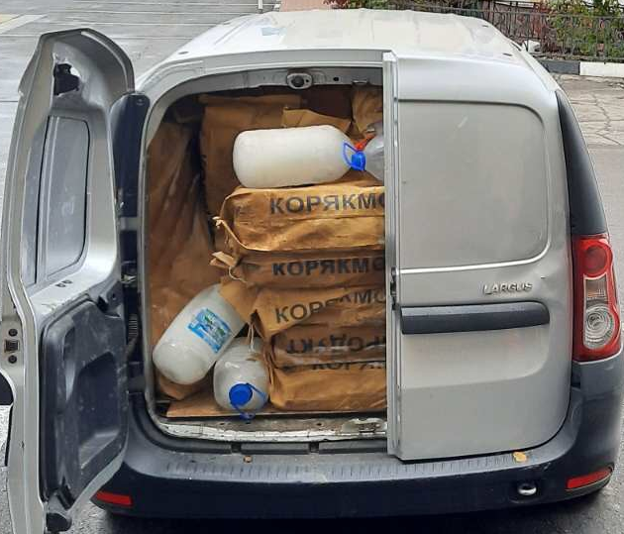
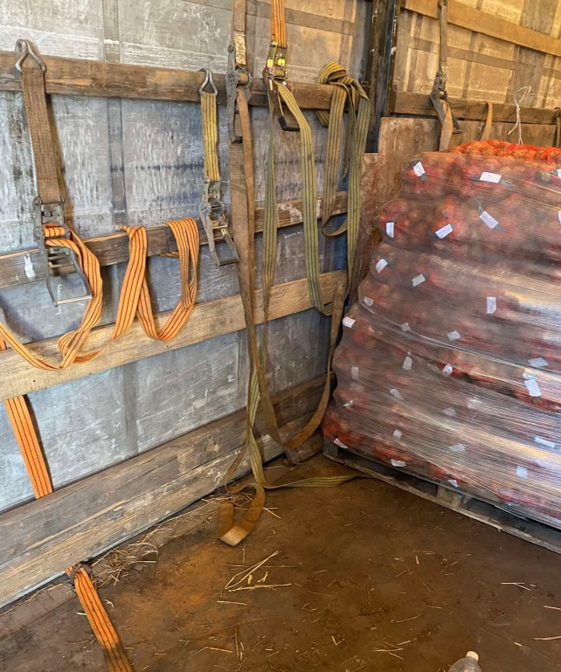
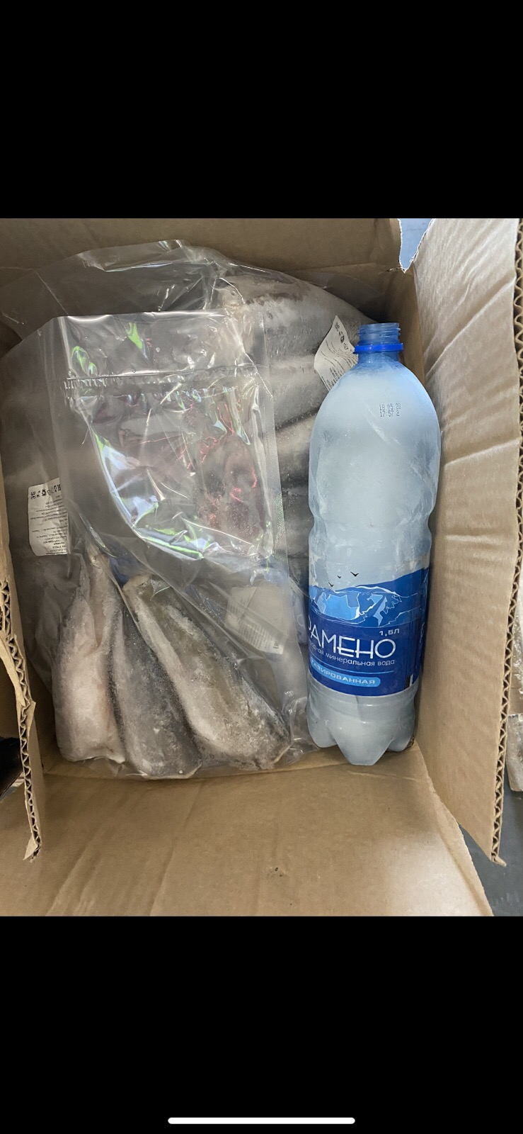
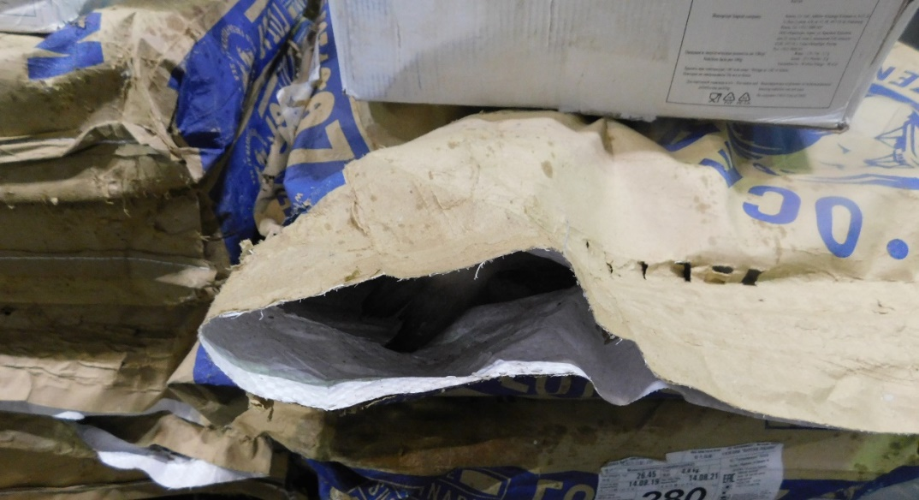
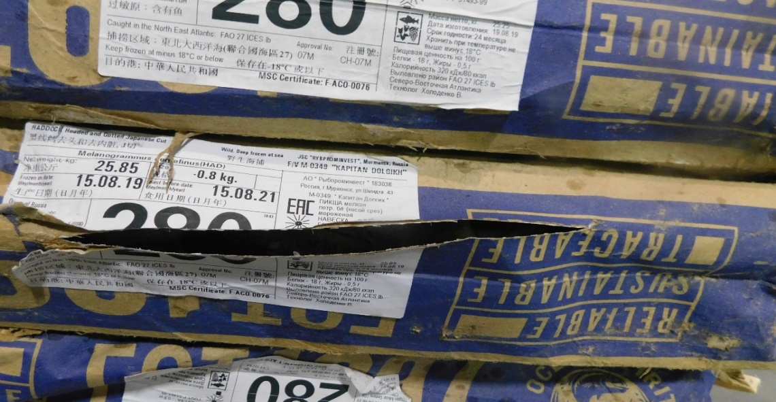
ОСНОВНЫЕ ПРИЧИНЫ ОТКАЗА В ПРИЕМКЕ ТОВАРА
Товар не соответствует требованиям указанным в Техническом задании (условия хранения, транспортировки, поврежденная упаковка )
13

Slide 14
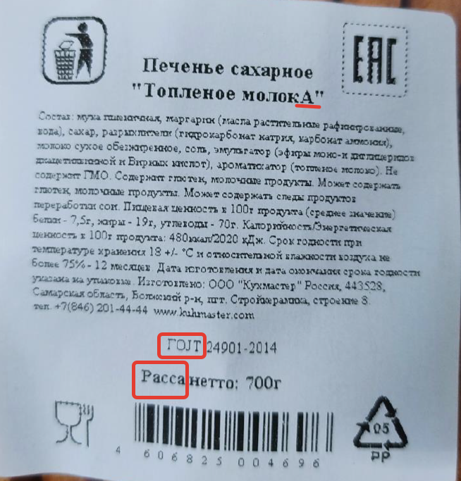
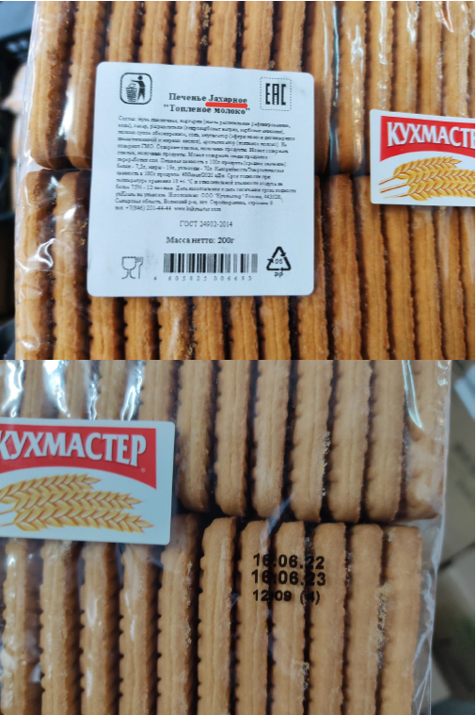
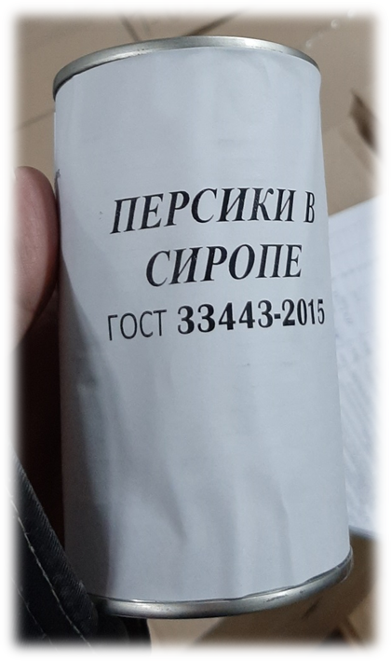
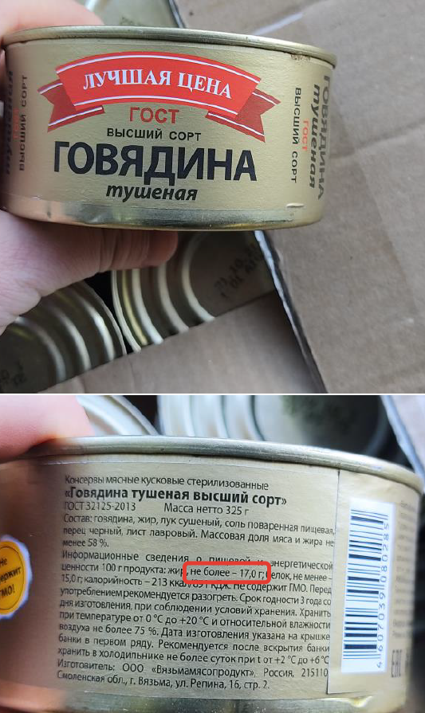
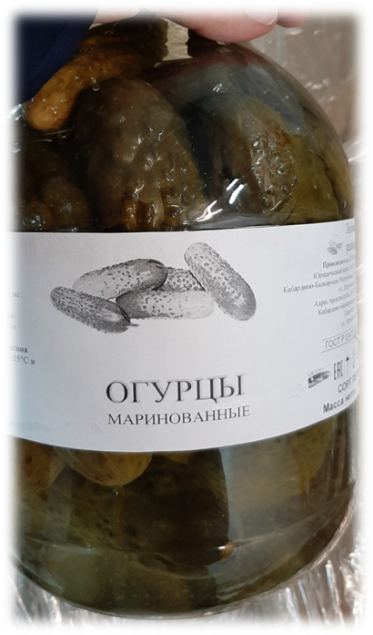
ОСНОВНЫЕ ПРИЧИНЫ ОТКАЗА В ПРИЕМКЕ ТОВАРА
Товар не соответствует
требованиям указанным
в Техническом задании
(контрафакт)
14

Slide 15
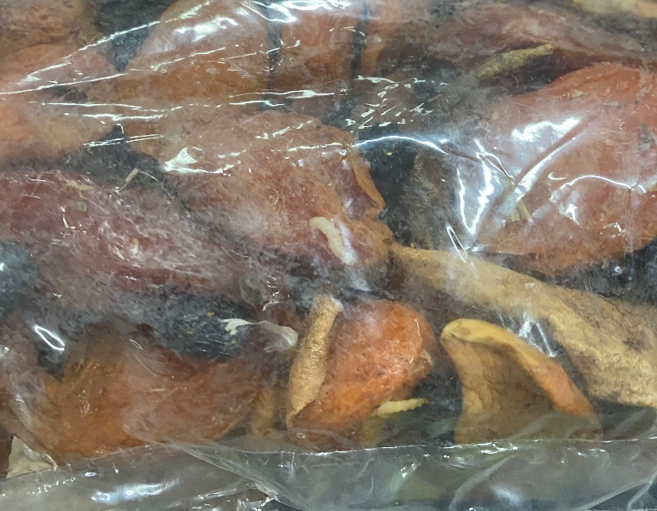
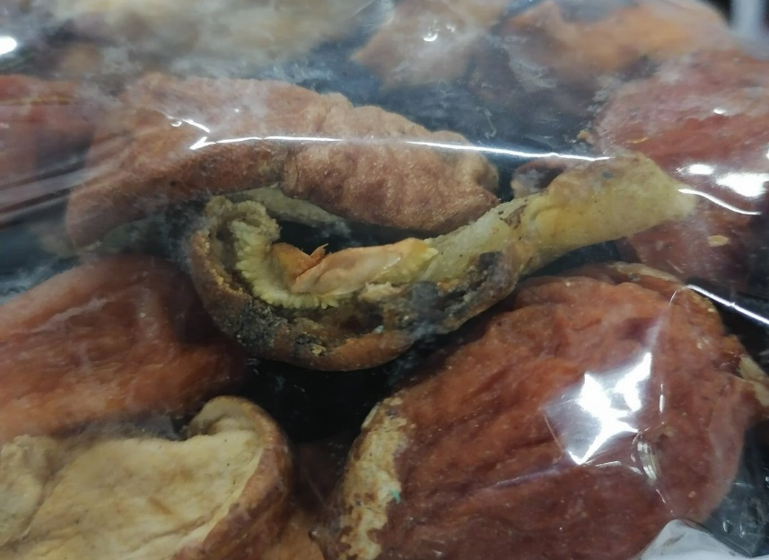
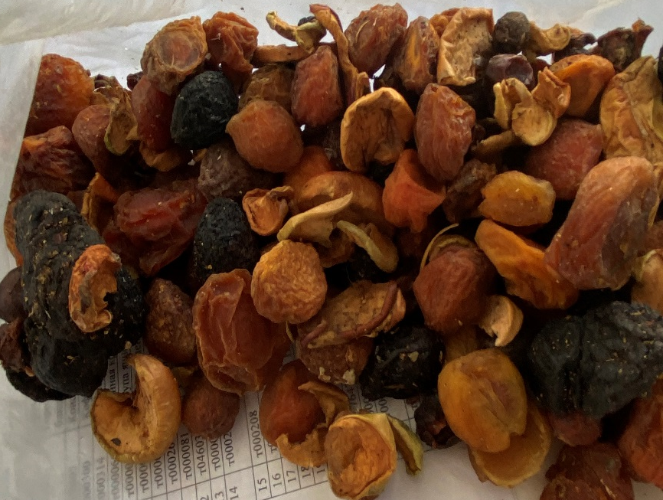
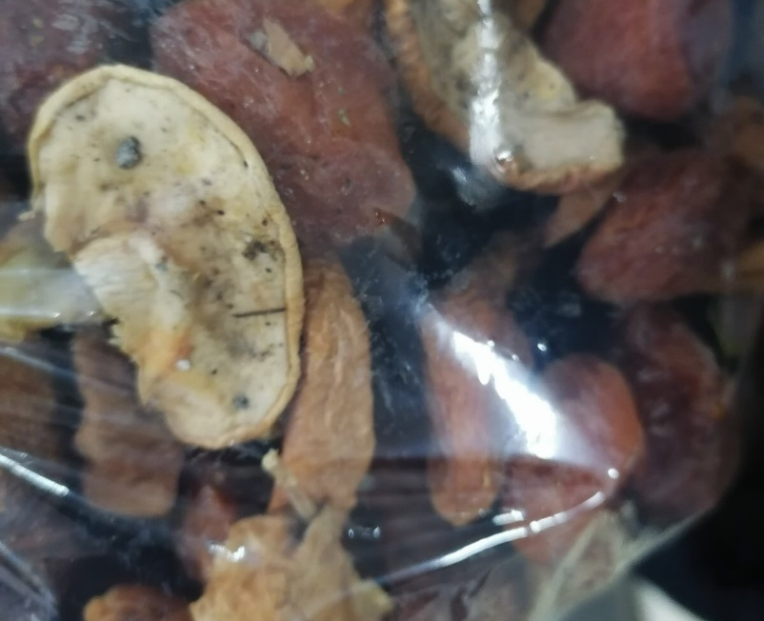
ОСНОВНЫЕ ПРИЧИНЫ ОТКАЗА В ПРИЕМКЕ ТОВАРА
Товар не соответствует требованиям указанным в Техническом задании (механические повреждения, посторонние примеси )
webtorgi.samregion.ru
15

Slide 16
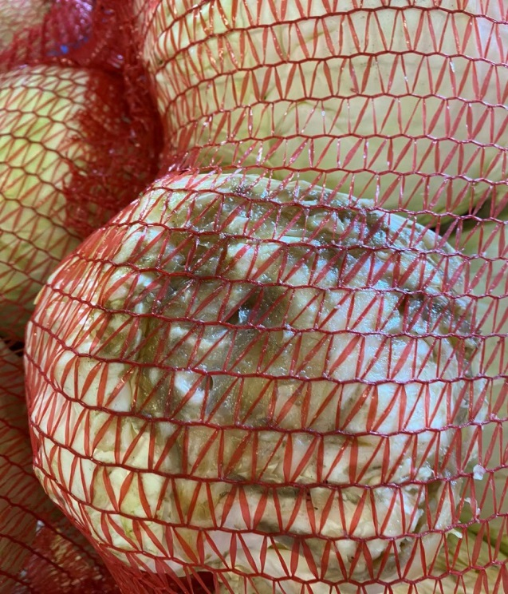
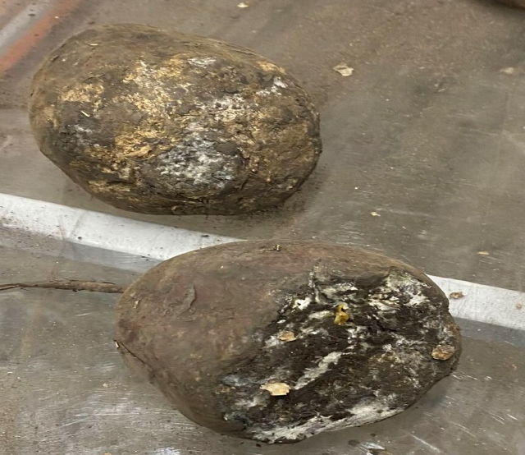
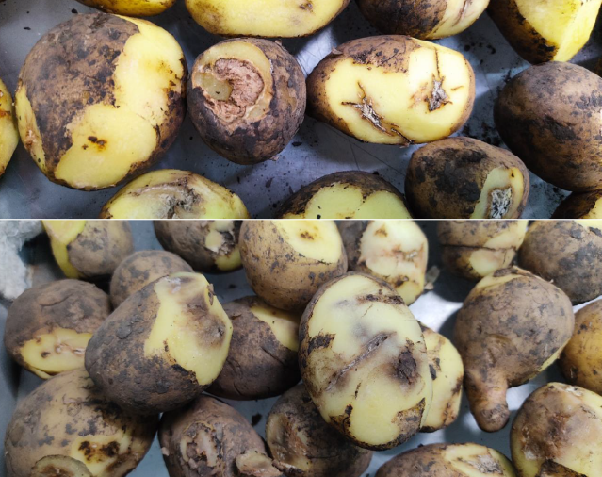
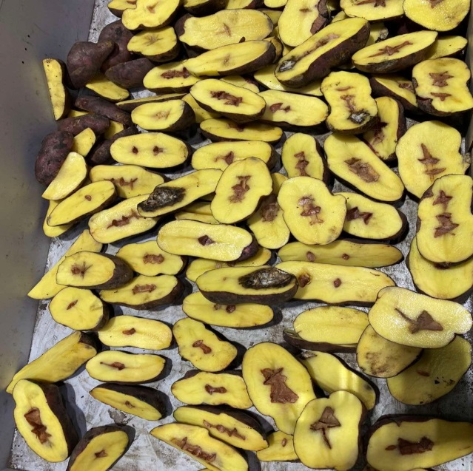
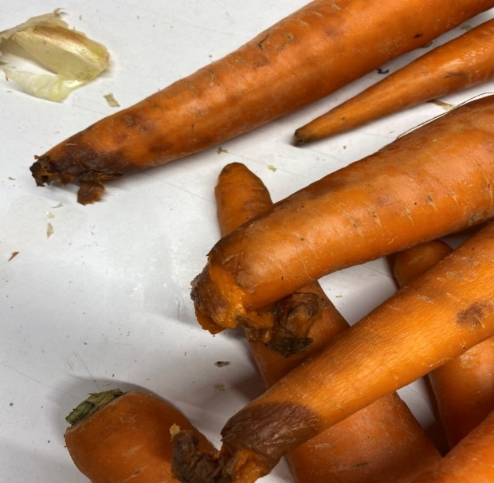
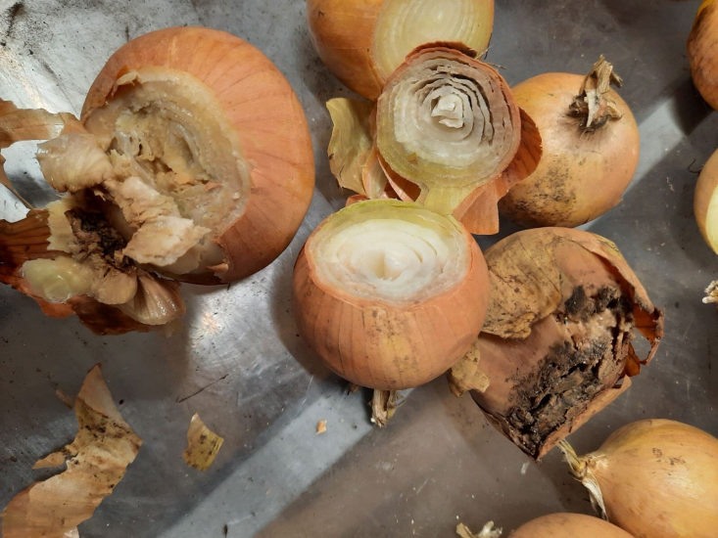
ОСНОВНЫЕ ПРИЧИНЫ ОТКАЗА В ПРИЕМКЕ ТОВАРА
Товар не соответствует требованиям указанным в Техническом задании (гниль)

Slide 17
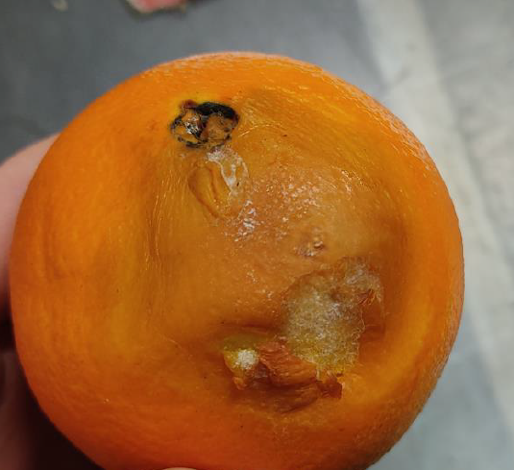
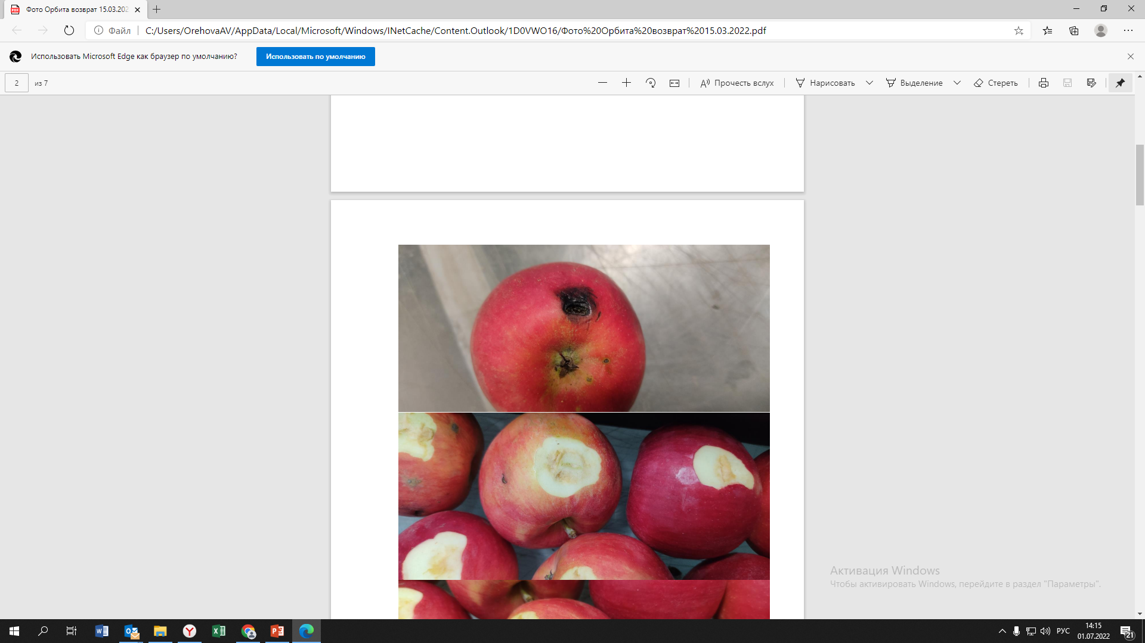
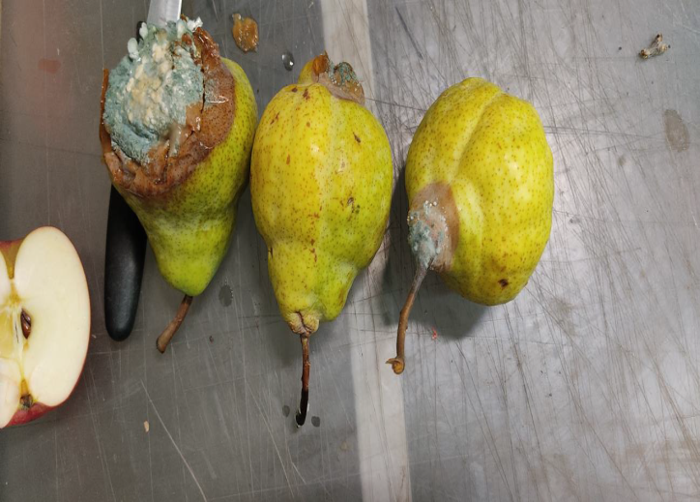
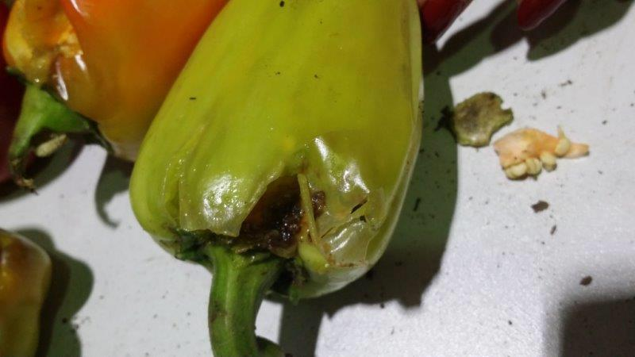
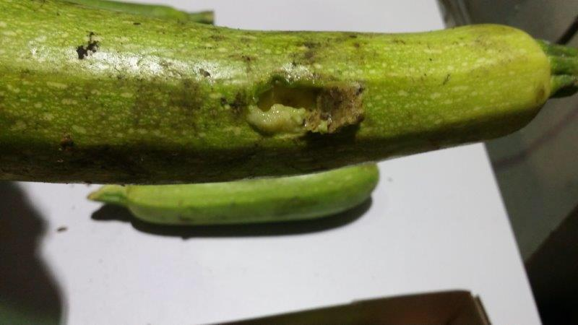
ОСНОВНЫЕ ПРИЧИНЫ ОТКАЗА В ПРИЕМКЕ ТОВАРА
Товар не соответствует требованиям указанным в Техническом задании (гниль)
17

Slide 18
ОСНОВНЫЕ ПРИЧИНЫ ОТКАЗА В ПРИЕМКЕ ТОВАРА
(за 1 полугодие 2023года)

Slide 19


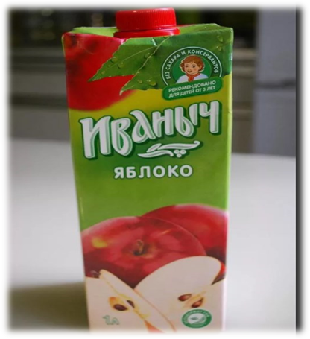




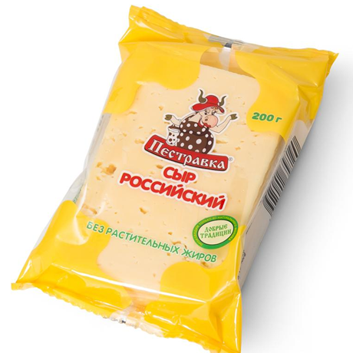





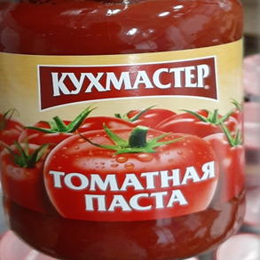


ПОСТАВЩИКИ ПРОДУКТОВ ПИТАНИЯ
За весь период реализации проекта:
50 поставщиков;
5 местных производителей;
8 постоянных участников закупок;
10 недобросовестных поставщиков в РНП.

Slide 20
ИТОГИ РЕАЛИЗАЦИИ ПРОЕКТА В ЦИФРАХ
 | 4 кв. 2019 | 1 пг. 2020 | 2 пг. 2020 | 1 пг. 2021 | 2 пг. 2021 | 1пг. 2022 | 2 пг. 2022 | 1 пг. 2023
План, усл.ед. | 647 | 1336 | 3776 | 3416 | 3496 | 3814 | 3345 | 4454
Факт, усл. ед. | 284 | 659,3 | 1989 | 2519 | 2849 | 2755 | 2956 | 3695
% приемки | 43,87 | 48,64 | 52,67 | 75,57 | 81,5 | 72,2 | 88,4 | 82,96

Slide 21


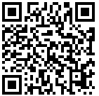
КОНТАКТЫ
СПАСИБО ЗА ВНИМАНИЕ!
21

